Slide 1






2026
Robo-Driver: Traffic Sign Challenge
V 3.4.1 – Initial Version for 2026 Season
This file can be found on the VCC page on the Robofest website
Coaches are responsible for communicating rules updates to participants
www.robofest.net robofest@ltu.edu 248-204-3568
Room J233 Taubman Complex, LTU
21000 West 10 Mile Road, Southfield, MI 48075, USA
1

Slide 2
1. Descripción general de Vcc
Objetivos de aprendizaje
Procesamiento de imágenes de video
Aprendizaje automático y clasificación
Identificación, reconocimiento y detección de objetos, formas y texto
VLM (Modelo de Lenguaje de Visión)
Aplicaciones prácticas en el mundo real con modelos de IA
Una competencia de categoría abierta, que se llevará a cabo en el Campeonato Mundial Robofest.
Una competencia única de STEAM (Ciencia, Tecnología, Ingeniería,artes y Matemáticas) que utiliza sistemas basados ​​en visión para competir.

Slide 3
2. Divisiones de edad y tamaño del equipo
Categorías por edad:
División Sénior (15-19 años)
Tamaño del equipo: Máximo cinco (5) miembros. Se recomiendan dos.
Los equipos deben revisar y cumplir con las Reglas Generales de Robofest Mexico 2026.
Cada miembro del equipo debe traer el Formulario de Consentimiento y Autorización de Robofest firmado el día del evento, si no se completa en línea.

Slide 4
3. Introduction 1/2
Desafío centrado en sistemas de visión robótica autónoma para reconocer señales de tráfico en EE. UU.
Los robots deben aprobar el examen de conducción en señales de tráfico mediante el reconocimiento de formas, símbolos y texto basado en imágenes.
Importancia para la seguridad de la conducción autónoma y el cumplimiento de las normas de tráfico.

Slide 5
3. Introduction 2/2
EN EL CASO QUE ESTE DESAFÍO LOGRE TENER MAS DE 3 EQUIPOS INSCRITOS, ESTE SE CONVERTIRA EN UNA COMPETENCIA, DONDE EL PRIMER LUGAR (+ 80% CALIF) SERA ACREDITADO DE MANERA FORMAL AL EVENTO MUNDIAL A CELEBRARSE EN LTU EN MAYO DE 2026, SI POR ALGUNA RAZÓN SOLO FUERAN 2 EQUIPOS, EL EQUIPO QUE LOGRE EL MAYOR PORCENTAJE DE CALIFICACION SOLO SE DARA ACREDITACION, SIEMPRE Y CUANDO SE SUPERE EL MINIMO DEL 80% DE CALIFICACION. EN EL CASO DE QUE SEA SOLO UN EQUIPO EL PARTICIPANTE, (Y ESTO SE CONOCERÁ 10 DIAS NATURALES ANTES DE INICIO DE LA FECHA DEL FESTIVAL A CELEBRARSE) ESTE TENDRA UNA PARTICIPACIÓN EN EL ESPACIO Y TIEMPO DEL EVENTO DE LOS EQUIPOS DE EXPOCISION (EXHIBITION, ROBOARTS, ROBOMED) DONDE EXPONDRA SU PROYECTO CON SUS PROPIOS MATERIALES, AL PUBLICO EN GENERAL, DEMOSTRANDO SU FUNCIONALIDAD Y PRACTICIDAD DE SU PROYECTO, OBTENIENDO EL PORCENTAJE MINIMO DEL 80% PARA SER ACREDITADO. ASIGNADOSE JUECEO PARA ESTE DESAFIO QUE VERIFICARA QUE LA PRUEBA SEA LLEVADA A CABO DE LA MANERA CORRECTA

Slide 6
4. Game Synopsis
Simula la parte de señales de tráfico del examen de conducir para agentes autónomos.
Los robots identifican, interpretan y comprenden las señales en escenarios realistas que imitan el entorno de prueba humano.
Desafía la precisión de la visión robótica y la comprensión de las normas de tráfico.

Slide 7
5: Descripción del desafío
Reconocer e interpretar señales de tráfico de diversa dificultad.
Nivel 1: Imágenes de señales de tráfico (Presentación de 15 imágenes, cada una mostrada durante un mínimo de 6 segundos en la pantalla)
Nivel 2: Imágenes reales de señales de tráfico tomadas durante el día (Presentación de 15 imágenes, cada una mostrada durante un mínimo de 6 segundos en la pantalla)
Nivel 3: Imágenes reales de señales de tráfico tomadas durante la noche (Presentación de 15 imágenes, cada una mostrada durante un mínimo de 6 segundos en la pantalla)
Las imágenes de Nivel 2 y Nivel 3 solo corresponderán a las imágenes del conjunto completo de imágenes de Nivel 1.
Durante la competición, las señales se presentarán mediante una presentación de diapositivas en un monitor.

Slide 8
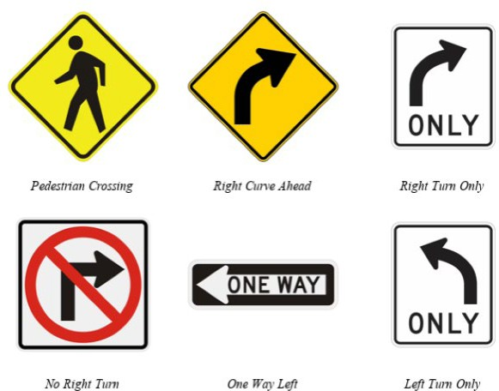
Nivel 1 (imagen y resultado esperado mostrado)
Complete Set (24 images)

Slide 9
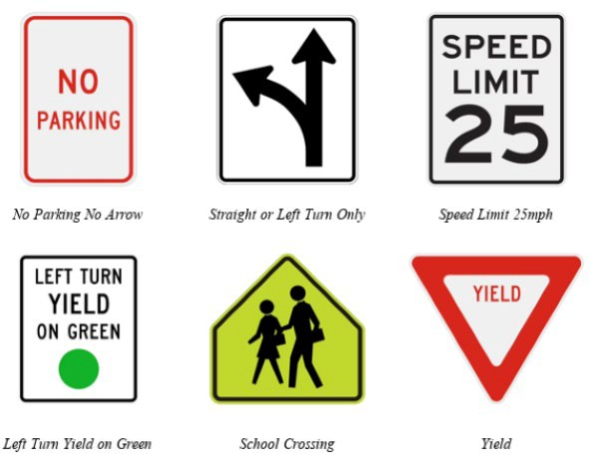
Nivel 1 (Imagen y resultado esperado mostrado)
Complete Set

Slide 10
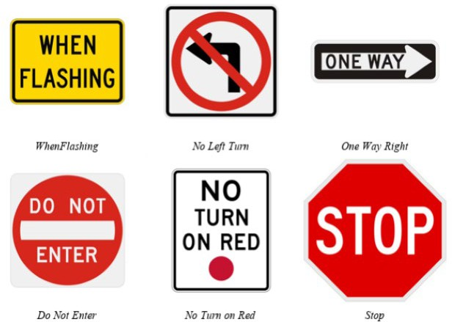
Nivel 1 (imagen y resultado esperado mostrado)
Complete Set

Slide 11
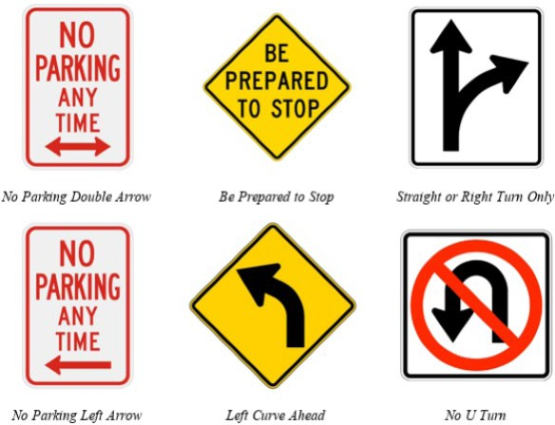
Nivel 1 (imagen y resultado esperado mostrado)
Complete Set

Slide 12




COMO ACCEDER A LAS 24 IMÁGENES DEL NIVEL 1
24 image type files: https://drive.google.com/drive/folders/1qEBgGZcgtl4F8DtqgeduWxpVxMLjwa lc?usp=drive_link
El archivo L1_24classes.pptx con las 24 imágenes se encuentra en la página web de Vcc.
Nota: Los archivos de imagen muestran los tipos de imágenes (clases). Por ejemplo, es posible variar las señales de alto. Las siguientes son todas señales de alto de nivel 1 válidas.
…

Slide 13

Aumento de imágenes de nivel 1
Las imágenes de nivel 1 se pueden ampliar, por ejemplo:
…
rotated
scaled
Artificial noise
Aspect Ratio Change

Slide 14
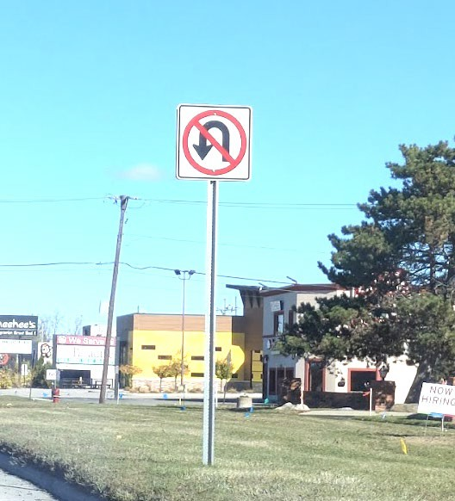
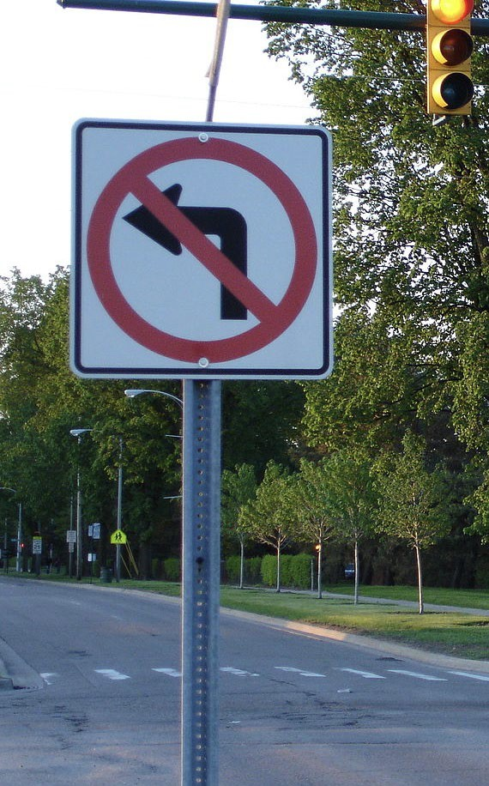
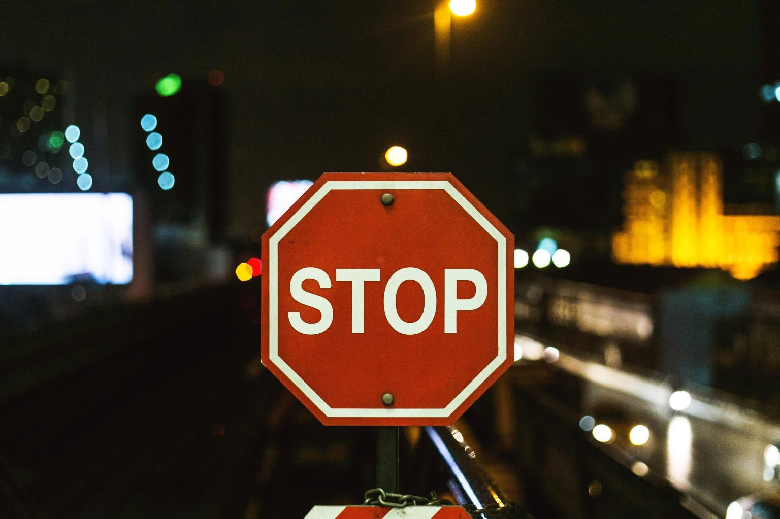
Muestras de nivel 2 y nivel 3: Variantes reales de las imágenes del conjunto de datos de nivel 1. Un tipo de imagen puede repetirse con variaciones en la presentación.
Sample images
No U Turn
No Left Turn
Stop sign at night

Slide 15




Presentación de imágenes de señales de tráfico y resultados requeridos
sign 1
sign 2
~6 (5.99) seconds
*
~6 (5.99) seconds
t
t+6
(*) PowerPoint’s transition duration is 0.01 seconds
Expected Outputs
Please watch YouTube video
Interval was 4 sec, not 6
Entre t:t+5.99: Prohibido girar a la izquierda (Imprimir) y "Prohibido girar a la izquierda" (Verbal). Entre t+6:t+11.99: Detenerse (Imprimir) y "Detenerse" (Verbal).
Reglas específicas:
Si la respuesta de una señal de tráfico se imprime más de una vez antes de la siguiente: 50% de deducción. Si la respuesta de una señal de tráfico se dice más de una vez antes de la siguiente: 50% de deducción.
Tenga en cuenta que la secuencia de palabras no es importante. Por ejemplo, "Giro a la izquierda, no" también obtiene la puntuación máxima. Siempre que se incluyan las palabras requeridas, se obtienen los puntos máximos. Por ejemplo, "Señal de prohibido girar a la izquierda" también es válida.

Slide 16
6: Herramientas, datos, modelos y entorno
Se permiten enfoques de aprendizaje automático, incluyendo VLM preexistentes y modelos preentrenados.MACHINE LEARNING
Los equipos pueden preentrenar sistemas utilizando cualquier combinación de conjuntos de datos de imagen/video proporcionados o disponibles públicamente.
Los datos de entrenamiento pueden ser imágenes que reflejen escenarios reales de tráfico en EE. UU. en inglés.
Se permite el uso de bibliotecas públicas de visión artificial.
Se permite cualquier lenguaje de programación.
El sistema debe funcionar de forma fiable en diversas condiciones de iluminación: el brillo y el contraste del monitor se pueden modificar.

Slide 17

7. Competition Set Up
webcam
El tamaño del monitor y la altura de la base se darán a conocer en la mañana del día de la competición.
Sin giro en U
Distancia mínima: 0,4 metros(40 cms)
?
?

Slide 18
8. Detalles de las reglas de competencia
Operación autónoma; sin control humano una vez iniciadas las pruebas
Manejar la oclusión y los cambios de iluminación
Se requiere capacidad de reconocimiento en tiempo real; los sistemas deben responder con prontitud a las imágenes mostradas en la pantalla
Se evaluará minuciosamente la precisión, velocidad y robustez del reconocimiento
Los equipos deben usar sus propios datos de entrenamiento si es necesario, pero la evaluación se basará en las imágenes de prueba desconocidas que proporcione el organizador de la competencia

Slide 19
9. Procedimientos de competencia
El monitor oficial para la presentación se revelará por la mañana.
Cada equipo tendrá un máximo de 3 minutos para practicar.
Todos los robots serán confiscados.
Comienza la prueba de Nivel 1:
El tiempo de preparación del equipo debe ser inferior a 1 minuto. No se permiten cambios en el programa.
Los jueces iniciarán el programa.
Los equipos deben firmar la hoja de puntuación para verificar las puntuaciones después de cada ejecución.
Se utilizará el mismo archivo de presentación para cada equipo.
Los equipos tendrán un máximo de 5 minutos para ajustar su robot y código.
Reincautación.
Comienza la prueba de Nivel 2.
Comienza la prueba de Nivel 3.
Nota: Las computadoras serán confiscadas durante cualquier descanso programado en la agenda.

Slide 20
10. Scoring
Nivel 1: 1 punto por impresión correcta + 1 punto por habla correcta Nivel 2: 2 puntos por impresión correcta + 2 puntos por habla correcta Nivel 3: 3 puntos por impresión correcta + 3 puntos por habla correcta
Para una imagen individual mostrada durante al menos 4 segundos | Impresión/voz correcta para la ventana de 6 segundos |  | Ninguno O impresión/voz incorrecta para la ventana de 6 segundos
 | Impresión única/voz | Varias impresiones/discursos (todos correctos) 50% de deducción | Impresión/voz única | Varias impresiones/voces (incluso una instancia es incorrecta)
Level 1 | 1 point | 0.5 point | 0 | 0
Level 2 | 2 points | 1 point | 0 | 0
Level 3 | 3 points | 1.5 points | 0 | 0
Copyright © 2025- Robofest
19

Slide 21
11. Cómo decidir ganadores
Puntuación total = Nivel 1 + Nivel 2 + Nivel 3
Por ejemplo, para el Equipo A (ver la hoja de puntuación del Nivel 1 en la diapositiva n.° 21):
Team A | Number of correct answers | Score | Max Score
Level 1 | 15 | 15x2= 30 | 15x2 = 30
Level 2 | 12 | 12x4= 48 | 15x4 = 60
Level 3 | 10 | 10x6= 60 | 15x6 = 90
 | Total Score (Max.) | 138 | 180
Desempate
Puntuación de nivel 3
Puntuación de nivel 2
Reproducir la presentación de nivel 3 con (1) mayor distancia, (2) diferente brillo del monitor, (3) tiempo de transición más rápido y/o (4) introducción de oclusión.
Copyright © 2025- Robofest
20

Slide 22
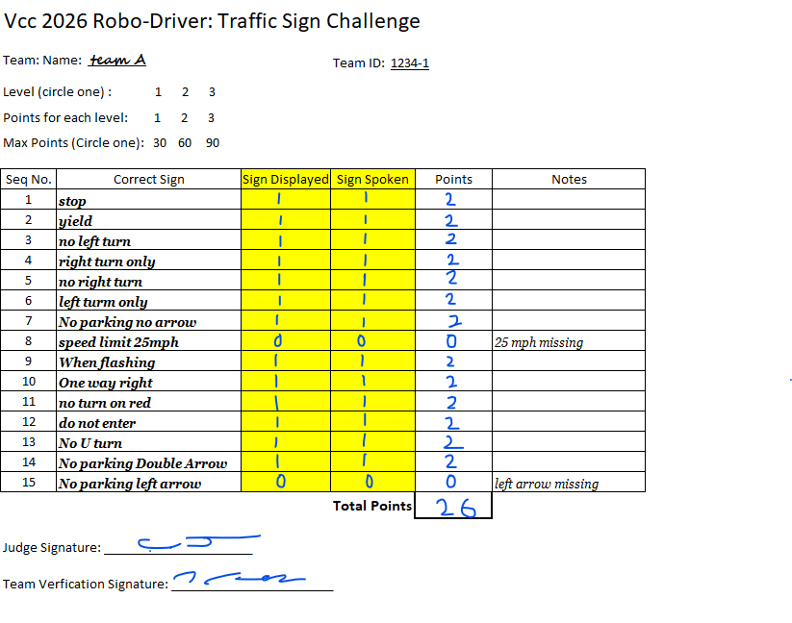
12. Level 1 Judging Score Sheet for a Team (Sample)
ScoreSheet.xlsx file is on the Vcc page
Copyright © 2025- Robofest
21

Slide 23
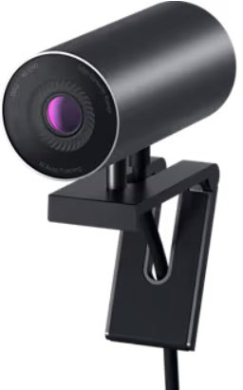
13. Robot Specifications
Debe ser completamente autónomo.
Se permite cualquier plataforma con una sola cámara. Debe ser una cámara USB de un solo objetivo. Se acepta cualquier objetivo.
Se permite usar la cámara integrada en el portátil.
Se permite cualquier lenguaje de programación.
No se permite wifi (p. ej., Google Colab; P5.js no está permitido).
Peso: ilimitado.
El robot puede proporcionar iluminación adicional.
Ángulo y objetivo de la cámara: sin restricciones (los robots pueden usar motores).

Slide 24
14. Recursos de muestra
Archivo de presentación de diapositivas de nivel 1 en MS PowerPoint en la página Vcc
Nombre del archivo: L1_3classes.pptx
El color de fondo de las diapositivas es blanco
Si una diapositiva no muestra ningún signo, el programa puede indicar "ninguno".
El mismo tipo de signo nunca aparecerá dos veces seguidas. En otras palabras, los signos adyacentes en la secuencia de la presentación siempre serán de tipos diferentes.
Duración: 6 s, transición: 0,01 s
Video de prueba de nivel 1 en YouTube con el archivo de PowerPoint en la web: https://youtu.be/JbvWN4sV-Zs (se usó una duración de 4 s, en lugar de la oficial de 6 s)

Slide 25
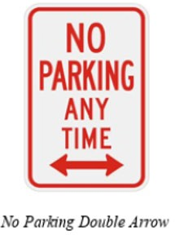
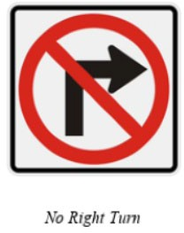
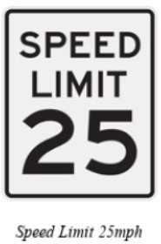
15. FAQs
P1. El texto esperado de la señal derecha es: "Prohibido estacionar con doble flecha". ¿Cómo se puntúa si el resultado es "Prohibido estacionar en cualquier momento con doble flecha"? Respuesta: Puntos completos.
P2. El texto esperado de la señal derecha es: "Prohibido girar a la derecha". ¿Cómo se puntúa si el resultado es "Prohibido girar a la izquierda"? Respuesta: Cero puntos.
P3. El texto esperado de la señal derecha es: "Límite de velocidad 25 mph". ¿Cómo se puntúa si el resultado es "Límite de velocidad 52 mph"? Respuesta: Cero puntos.

Slide 26
16. 2025-2026 Committee
Member | Short Bio
Dr. Vijay John, Chairperson; Main creator of the 2026 game | Associate Professor at Lawrence Technological University specializing in multimodal learning for robotics and autonomous driving. He has developed innovative frameworks integrating audio, visual, thermal, and other sensing modalities for human-robot interaction and intelligent mobility. Previously, he served as a Research Scientist at RIKEN’s Guardian Robot Project and as a faculty member at the Toyota Technological Institute in Japan.
Devson Butani, Vice Chair | Graduated with a BS in Mechanical Engineering 2019 and a MS in Computer Science from LTU in 2025. Now Robotics Research Lab Manager at LTU. Background in AI, autonomous systems, 3D Printing, and electro-mechanical and software architecture design. Robofest judge and volunteer since 2016; participating in robotics competitions since 2012.
Dr. CJ Chung | Professor of Computer Science. Founder of Robofest. Director of Robofest 1999-2020. Director of LTU’s CAR (CS AI Robotics) Lab. Launched Vision-based Mini Urban Challenge using L2Bots in 2007. The category name changed to Vcc in 2009. Designed Vcc challenge rules 2007-2020.
Dr. Mohammad Hassanzadeh | Assistant Professor at Lawrence Technological University, specializing in artificial intelligence, machine learning, and computer vision. His research focuses on developing advanced AI and machine learning methods for intelligent agents, medical imaging, bioinformatics, image and signal processing, computer vision, autonomous vehicles and robotics. He has published extensively and secured multiple research grants in these fields.
Dr. Tao Liu | Assistant Professor at Lawrence Technological University, specializing in computer vision and intelligent visual computing systems. His research focuses on developing efficient, robust, and secure deep vision models for autonomous perception, medical imaging, and edge AI. He has contributed to advances in vision-oriented compression, adversarial defense, and hardware-aware learning, with publications in top computer vision and AI venues such as CVPR, NeurIPS, MICCAI, and DAC, cited over 1,000 times.

Slide 27
17. Tentative In-person Workshop Schedule (at LTU)
Early Feb on a Sat (3 hours)
During days for field trips, if there are requests (Half day)
Workshop materials will be posted on the Robofest website

Slide 28


Little Robots, Big Missions
Questions?
Send emails at vjohn@ltu.edu
Dr. Vijay John, Vcc 2026 Chair

